Slide 1

Báo cáo lỗ lãi tháng 5/2024

Slide 2




Tổng quan kết quả
Doanh thu thuần
12,45 Tỷ VND
+18,6%
so với T4/2024
Tổng chi phí
7,28 Tỷ VND
+12,1%
so với T4/2024
Lợi nhuận gộp
5,17 Tỷ VND
+27,4%
so với T4/2024
Lợi nhuận sau thuế
2,89 Tỷ VND
+31,2%
so với T4/2024

Slide 3
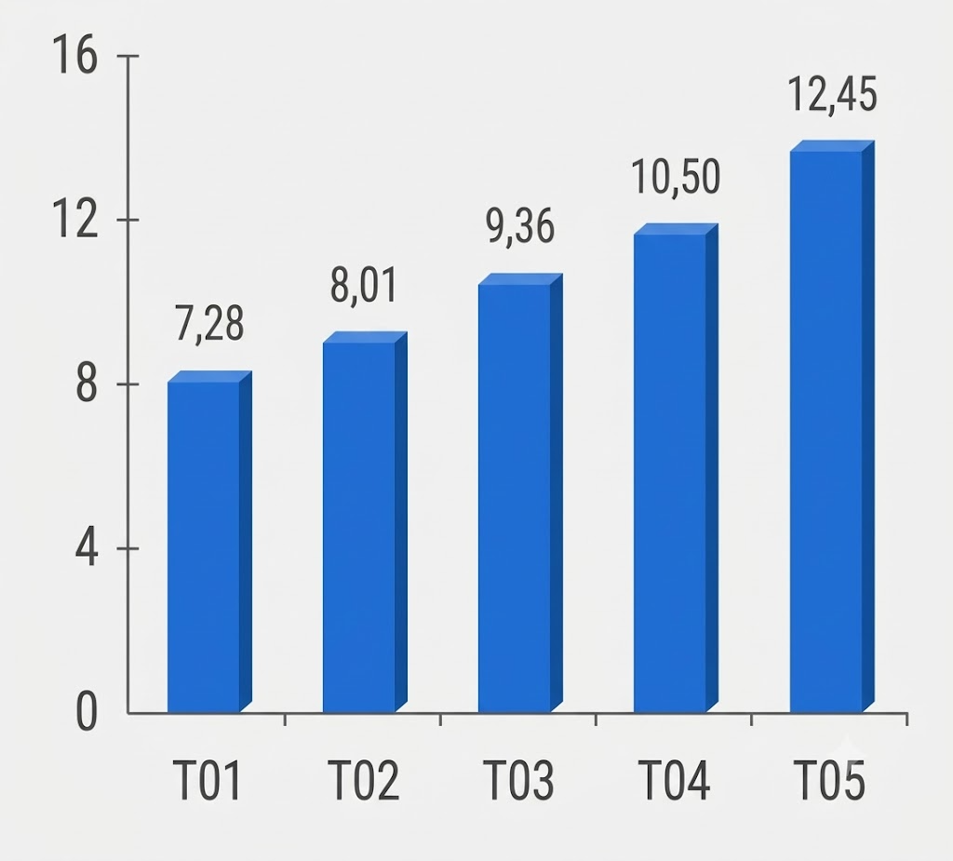
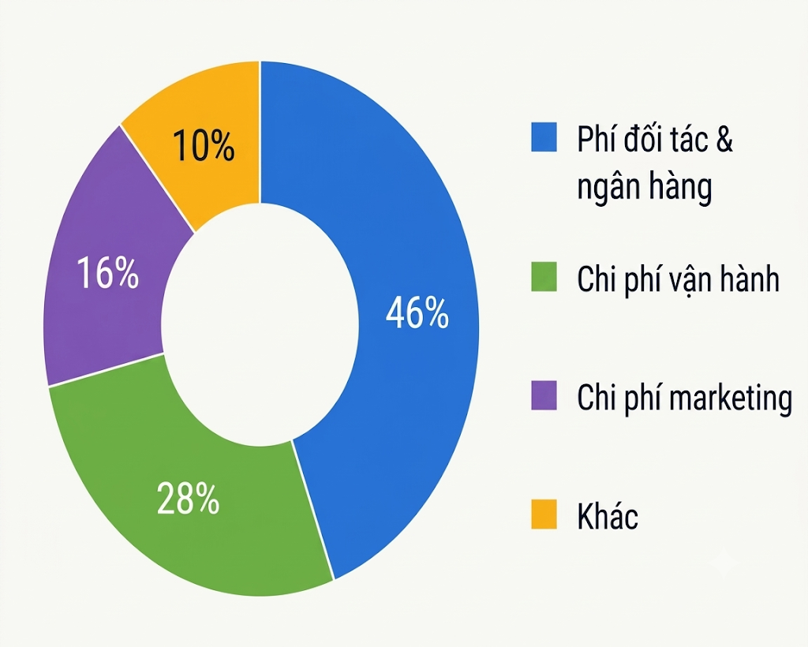
Doanh thu
Cơ cấu chi phí

